Slide 1
Муниципальное бюджетное дошкольное образовательное учреждение детский сад №15 «Теремок» мастер – класс Алгоритм подбора типа мотивации в образовательной деятельности в рамках ММО «оо Познавательное развитие» воспитатель Бояринова М. Ю. Мысковский городской округ, 2022г

Slide 2
п. 2.6.
Содержание Программы должно обеспечивать развитие личности, мотивации и способностей детей в различных видах деятельности …

Slide 3
Алгоритм подбора типа мотивации в образовательной деятельности
Учитывать возраст детей
Опираться на задачи образовательной деятельности
Отталкиваться от комплексно - тематического планирования

Slide 4
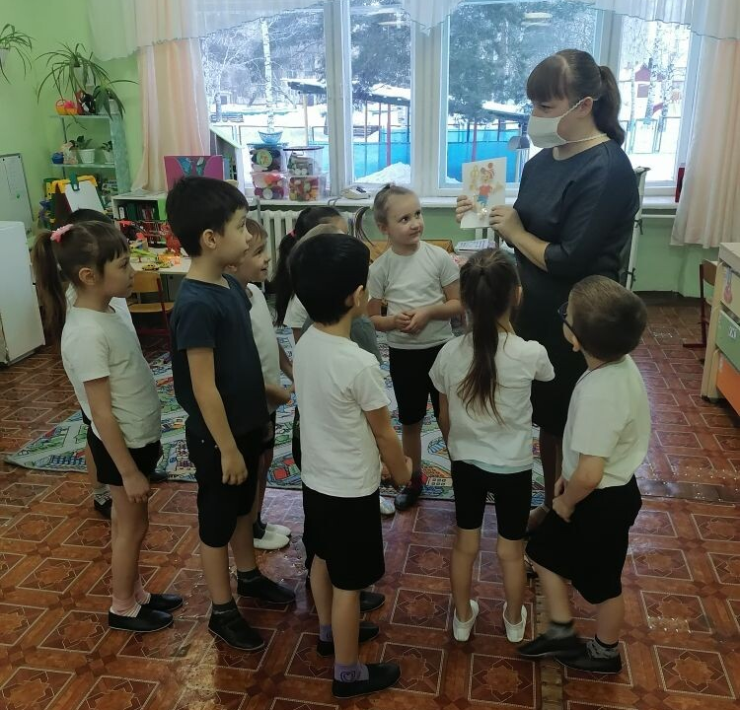
Пункт 1 Учет возраста детей

Slide 5
Пункт 2 Опора на задачи ОД направленые на
обучение
повторение
закрепление

Slide 6
Типы мотивации
Помоги игрушке
Помоги мне
Научи меня
Создание предметов для себя своими руками

Slide 7
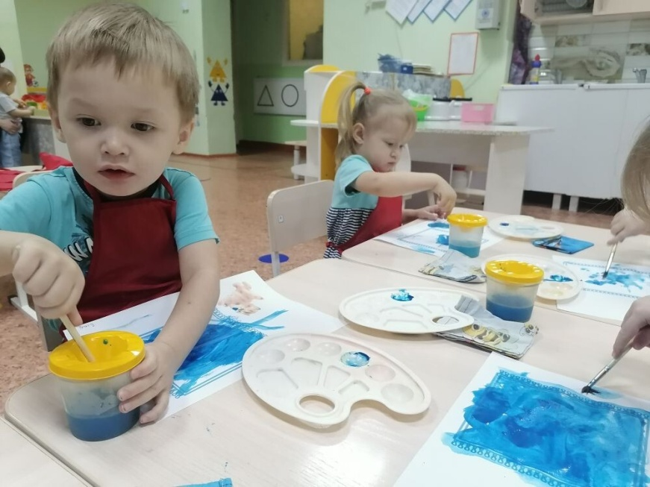
Пункт 3 Комплексно-тематическое планирование

Slide 8
Алгоритм подбора типа мотивации в образовательной деятельности
Учитывать возраст детей
Опираться на задачи образовательной деятельности
Отталкиваться от комплексно-тематического планирования

Slide 9
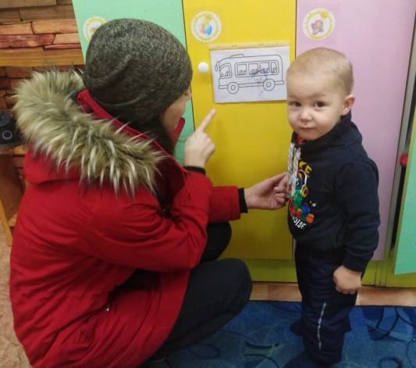
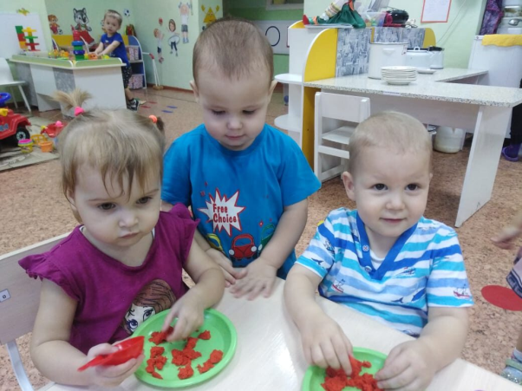
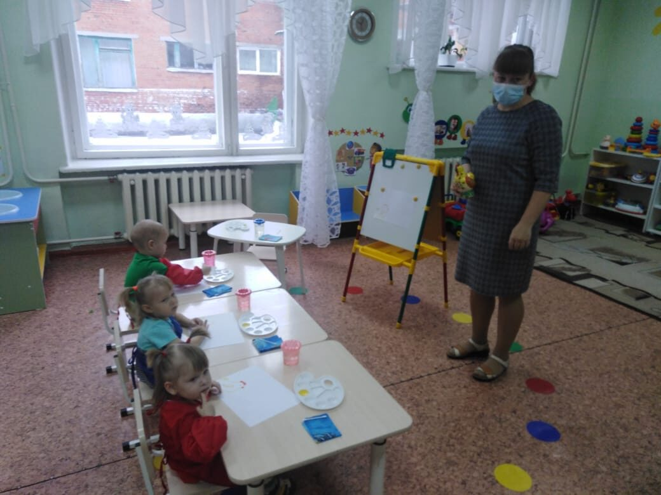
Использование результатов образовательной деятельности

Slide 10
"У ребенка надо пробудить интерес к учебе, используя чувства и разум»
Я.А. Каменский

Slide 11
Рефлексия
Информация мастер-класса понравилась
Информация мастер-класса понравилась, но требует осмысления
Информация мастер-класса не понравилась

Slide 12
Приглашаем к сотрудничеству
boyarinova_m@mail.ru

